Slide 1
Share Go

Slide 2
メンバー紹介
藤枝
画面デザイン
コーディング
小嶋
設計書等の作成
コーディング

Slide 3
システムの概要
そうだ！目標を共有してみんなと一緒に取り組もう！
○○試験に合格したいな
けど一人だとやる気が…
Notes:
みなさん何か目標があるけれど一人じゃやる気が起きない、
誰か一緒に取り組んでくれる人がいたらいいなと思うことはありませんか？
このアプリではユーザーの目標を共有しみんなで取り組むことで最初に説明したような懸念点を解決することができます

Slide 4
ペルソナ
目標を持っている人
そしてそれを達成したい人
何かに取り組みたいけど一人じゃ心細い人

Slide 5
ユーザーの利用目的・意図する導入効果
目標達成における達成感をユーザーに実感してもらう
新しい目標の発見
目標の共有によるモチベーションの維持
Notes:
利用することで得られるユーザー側のメリットとしては、
一つ目は目標達成における達成感をユーザーに実感してもらうこと
二つ目は他のユーザーが共有した目標が一覧として表示されるのでそこから新しい目標の発見
一緒に目標達成に向けて取り組む人が増えることでのモチベーションが上がる

Slide 6


活用技術紹介
Monaca
ニフクラ mobile backend
Notes:
開発環境がモナカで
ニフクラモバイルバックエンドをデータベースとして利用しました
デザインではfigmaを使用しました

Slide 7
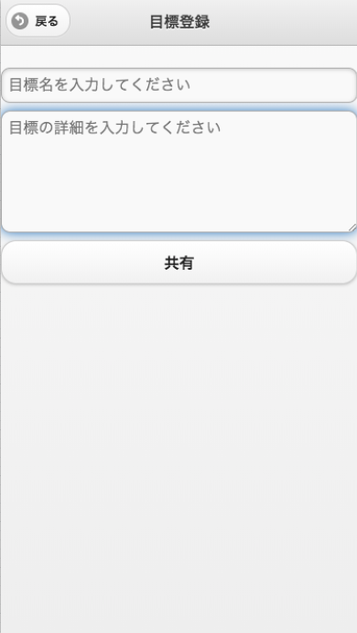
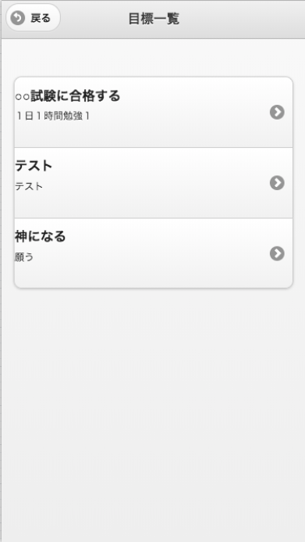
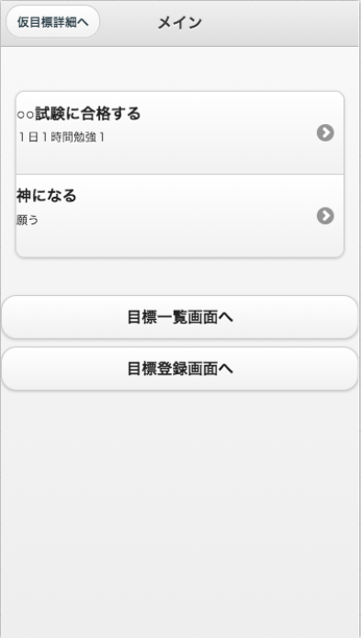
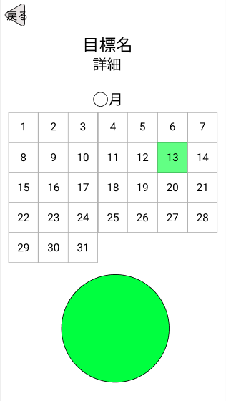
動作フロー
Notes:
自分が持っている目標を他のユーザーに共有したい場合は”目標登録”の画面で目標名と詳細を入力することで共有できます。
他のユーザーが共有した目標は”目標一覧画面”に表示され、この目標いいな自分も取り組みたいというものがあればタップすることで”メイン画面”に登録されます。
”メイン画面”では自分が取り組んでいる目標を一目で確認することができます.。

Slide 8
開発プロセスの振り返り
知識が足りないところがあり、途中開発が進まなかったりして時間がかかった。
アイデアを出すのに時間がかかっていた。
事前調査不足。

Slide 9
反省点
しっかり学習して、コーディング力をつける。
息抜きをしすぎない。
アイデア出しをもう少しスムーズに進めたい。
HTMLやCSSに関して知識が足りなかった。

Slide 10
成果
開発の難しさを知れた！

Slide 11
今後の展望
目標の情報共有のチャット

